Slide 1
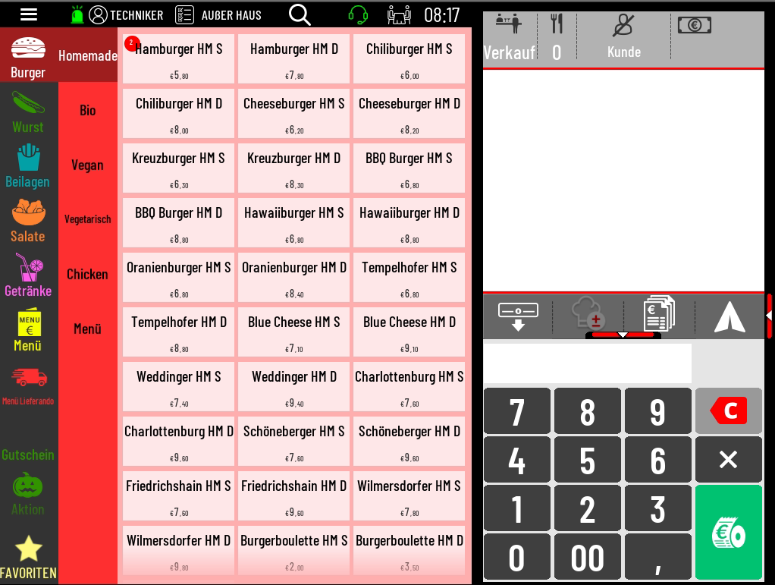

Anfangsbestand eingeben
1. Burgermenü/Menü öffnen
1
1

Slide 2
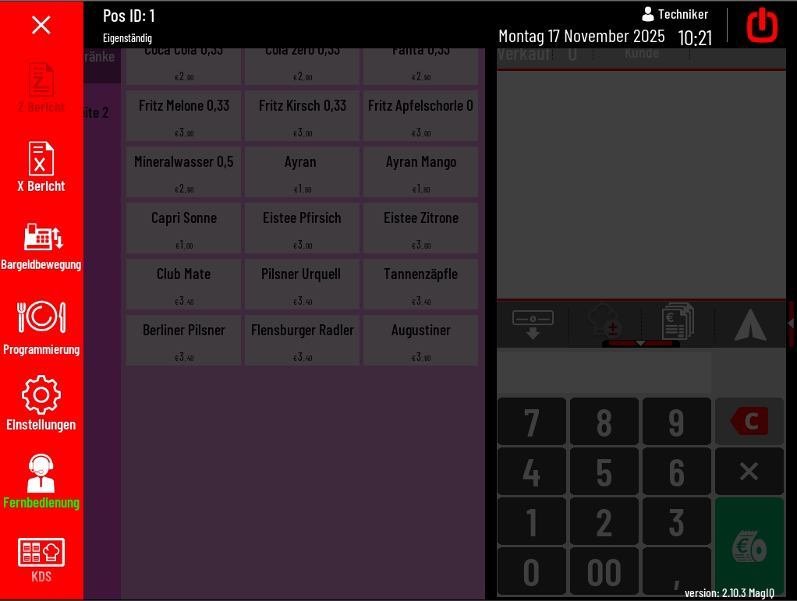
Anfangsbestand eingeben
2. „Bargeldbewegung“ öffnen.
1
2

Slide 3
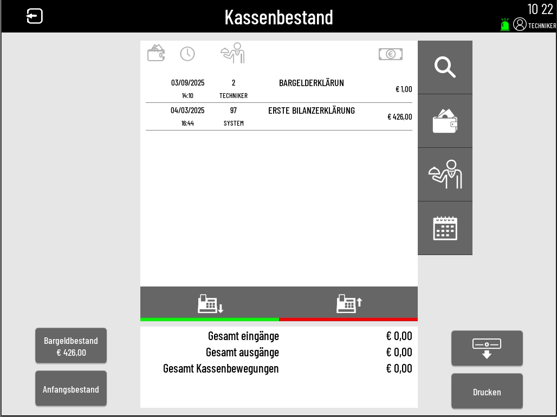
Anfangsbestand eingeben
3. „Bargeldbestand“ auswählen.
1
3

Slide 4
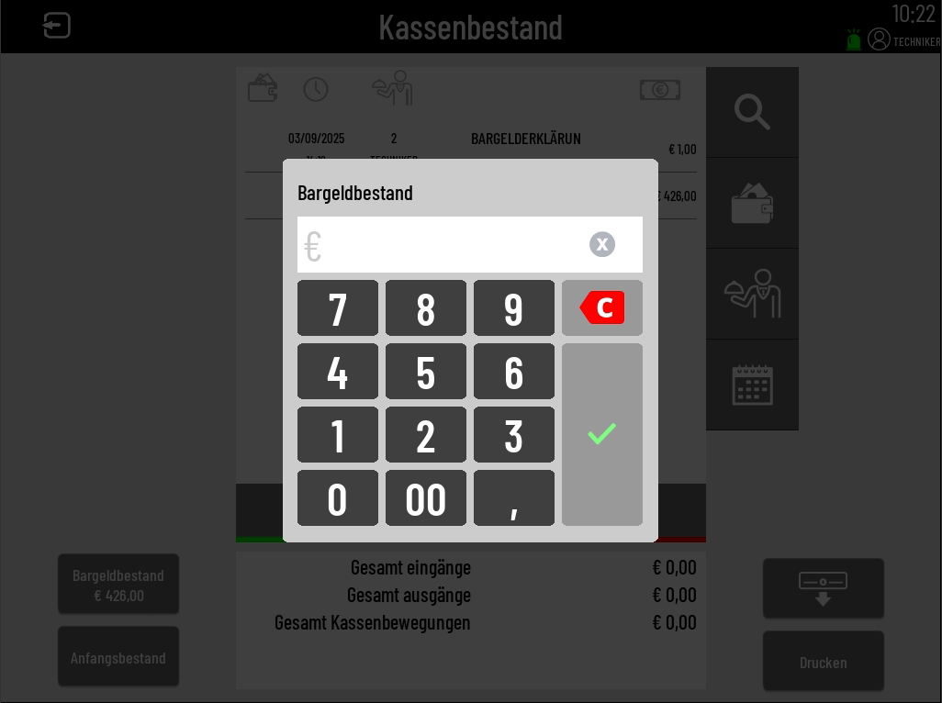
Anfangsbestand eingeben
4. Anfangsbestand eintragen.
5. Bestätigen.
Je nach Einstellung im System muss der „Anfangsbestand“ täglich deklariert werden.
1
4
5

